Slide 1


Algoritmi per la Bioinformatica 2019/2020
Progetto 8
Alignment-free and mapping-free
frameworks to detect variants
Barisan Anna, Milia Mikele

Slide 2
Introduzione: il problema studiato
Problema: ricerca di mutazioni (SNP) all’interno del genoma, utilizzando metodi che non usano l’allineamento di sequenze (alignment-free/mapping-free).
Genotipizzazione: processo di definizione delle differenze nel corredo genetico o nel genotipo di un individuo tramite l’esame della sequenza individuale del suo DNA.
11/06/2020 Progetto 8
Notes:
L’obiettivo del nostro progetto è stato quello di analizzare lo stato dell’arte attuale in merito al problema della ricerca di mutazioni all’interno del genoma utilizzando metodi che non prevedono l’uso dell’allineamento (alignment-free/mapping-free). Questo problema è collegato alla genotipizzazione, ossia il processo per determinare quali varianti genetiche possiede un individuo.

Slide 3
Introduzione: le mutazioni
Le differenze tra i genomi di diversi individui di una determinata specie sono note come varianti genomiche.
SNP: Single Nucleotide Polymorphisms, variazione rispetto ad un unico nucleotide;
SNV: Single Nucleotide Variant;
Indel: inserzioni o eliminazioni di una o più basi consecutive;
Varianti de novo: alterazioni presenti per la prima volta in un membro della famiglia
(figlio) e non nei genitori.
11/06/2020 Progetto 8
Notes:
Le differenze che si verificano tra i genomi di diversi individui di una determinata specie sono note come varianti genomiche
in particolare i framework su cui abbiamo lavorato si concentrano, in maniera diversa, su questi quattro tipi di varianti
SNP, polimorfismi a singolo nucleotide ossia variazione rispetto ad un unico nucleotide, tale per cui l’allele polimorfico risulta presente nella popolazione in una proporzione superiore all’1%;
al di sotto di tale soglia si è soliti parlare di variante rara, ossia SNV.
Gli indel, inserzioni o eliminazioni di una o più basi consecutive all’interno del genoma.
Invece, le mutazioni de novo sono alterazioni che sono presenti per la prima volta in un membro della famiglia (figlio) e non nei genitori.

Slide 4
Introduzione: le mutazioni
Un allele è una delle possibili versioni di una variante.
Il genotipo di una variante è dato dalla coppia di alleli della variante presenti nei due aplotipi (alleli ereditati dai due genitori):
genotipo omozigote se i due alleli sono identici
genotipo eterozigote se i due alleli differiscono.
Genotipizzare è il compito di calcolare il genotipo di tutte le varianti all’interno del campione in input.
INPUT: read brevi (sequenze di nucleotidi) prodotte da tecnologia NGS.
11/06/2020 Progetto 8
Notes:
Un allele è una delle possibili versioni di una variante. Il genotipo di una variante è dato dalla coppia di alleli della variante presenti nei due aplotipi (alleli ereditati dai due genitori): genotipo omozigote se i due alleli sono identici, genotipo eterozigote se i due alleli differiscono.
genotipizzazione, è il compito di calcolare il genotipo di tutte le varianti supportate da un campione in input
le brevi read, ossia sequenze di nucloetidi prodotte dalle tecnologie di sequenziamento di nuova generazione o NGS sono l’input die framework.

Slide 5
Introduzione: la genotipizzazione
La pipeline standard utilizzata per la chiamata delle varianti include l’allineamento delle read con una sequenza del genoma di riferimento: identifica la posizione più probabile lungo il genoma di riferimento da cui proviene ciascuna read e assegna i genotipi alle varianti nelle read.
computazionalmente costosi, molto tempo, difficoltà non risolte.
I metodi alignment-free effettuano la genotipizzazione senza utilizzare l’allineamento.
11/06/2020 Progetto 8
Notes:
La pipeline standard utilizzata per la genotipizzazione include l’allineamento delle read in input con una sequenza del genoma di riferimento, anch’esso in input, cercando la corrispondenza di singole basi e consentendo un certo numero di disallineamenti per identificare la posizione più probabile lungo il genoma di riferimento da cui proviene ciascuna read del campione di input. Le read mappate vengono quindi utilizzate per assegnare i genotipi.
Questi metodi hanno alcuni aspetti negativi, come il fatto di essere computazionalmente costosi e richiedere molto tempo
Si sono implementati nuovi metodi, per risolvere alcuni di questi problemi, denominati alignment-free o mapping-free, che sono in grado di effettuare la genotipizzazione di varianti senza l’utilizzo dell’allineamento delle read

Slide 6
Metodi alignment-free
I metodi alignment-free effettuano la genotipizzazione senza utilizzare l’allineamento: sfruttano diversi modelli, algoritmi, e strutture dati efficienti
tempo di esecuzione ridotto
accuratezza comparabile a tool alignment-based.
Possibile effettuare una distinzione all’interno dei tool alignment-free:
Reference-based
utilizzano genoma di riferimento e lista preassegnata di varianti note in input oltre alle read;
Reference-free o de novo
non utilizzano la reference.
11/06/2020 Progetto 8
Notes:
In particolare sfruttano diversi modelli e strutture dati efficienti per risolvere il problema, sono molto diversi tra loro, alcuni si basano su conteggi di k-mer (parole), altri su grafi, altri su teoria dell’informazione per calcolare la quantità di informazioni condivise tra due sequenze biologiche: sebbene le diversità, accomunate da non usare allineamento.
velocizzando di molto il tempo di esecuzione e ottenendo parallelamente percentuali di accuratezza comparabili ai tool alignment-based, se non addirittura migliori;
Una tra le distinzioni che è possibile fare, tra quelli che usano la reference e quelli che non la usano, adatti per analizzare nuove specie

Slide 7
Outline
Introduzione del problema
Pipeline standard (allineamento)
Metodi alignment-free
VarGeno
MALVA
FastGT
COBASI
Kevlar
DiscoSNP++
Benchmark
Conclusioni
11/06/2020 Progetto 8
Notes:
Nella nostra tesina, dopo aver introdotto il problema, abbiamo effettuato una selezione e tra tutti i tool che contribuiscono all’attuale stato dell’arte abbiamo scelto 6 tool alignment free (4 reference) e li abbiamo analizzati in dettaglio, rispetto all’algoritmo e alla struttura dati utilizzata per comprendere da dove deriva la loro efficienza. abbiamo concluso con l’analisi delle loro prestazioni e alcuni confronti, ove possibile.
in questa presentazione spiegheremo solo alcuni dei tool analizzati e delle relative analisi.

Slide 8
VarGeno (Sun & Medvedev, 2018)
Idea: la corrispondenza approssimativa di k-mer di medie dimensioni riesce a identificare univocamente i loci nel genoma senza allineamento completo delle read.
Traits:
Alignment-free
Reference-based (input: sample di read, genoma di riferimento, lista di SNP)
k-mer count (k = 32)
diretto miglioramento di LAVA (Shajii et al., 2016)
Goal: genotipizzare e rilevare principalmente SNP (no indel).
11/06/2020 Progetto 8
Notes:
vargeno è sviluppato, partendo dall’algoritmo di base di lava e aggiungendo altre componenti

Slide 9
VarGeno: il Bloom Filter
Bloom Filter: struttura dati probabilistica efficiente in termini di spazio che rappresenta un insieme di elementi e consente di effettuare query di appartenenza approssimative, per determinare se un elemento appartiene o no all’insieme dei dati del Bloom filter.
verificare se un elemento è “possibilmente nel set” (possono esserci falsi positivi, casi in cui si pensa erroneamente che l’elemento appartenga);
verificare se un elemento è “sicuramente non nel set” (mai falsi negativi).
11/06/2020 Progetto 8

Slide 10
VarGeno: la struttura dati
Viene creato un dizionario contenenti tuple <k-mer, puntatore-dati-associati> ordinate in ordine crescente rispetto al valore intero dei k-mer codificati, con i k-mer della lista di SNP in input.
Hash table che mappa ogni numero intero senza segno di r bit u alla prima posizione in D in cui vi è un k-mer codificato i cui bit superiori sono maggiori o uguali a u.
Bloom filter B che contiene, per ogni i k-mer presente, un elemento corrispondente ai (2k – r) bit inferiori.
11/06/2020 Progetto 8
Notes:
la struttura dati di questo framework comprende
una hash table che divide i dizionari in blocchi di k-mer che hanno la stessa parte superiore
e un bloom filter che contiene elementi corrispondenti ai bit inferiori dei k.mer contenuti nei dizionari

Slide 11
VarGeno: l’algoritmo
Vengono creati due indici, uno per tutti i k-mer presenti nella sequenza di riferimento e l’altro con k-mer da posizioni che si sovrappongono agli SNP della lista, con l'allele di riferimento sostituito da un allele alternato.
Partendo dagli indici, si suddivide ciascuna read in k-mer non sovrapposti e si interrogano gli indici, controllando la presenza del k-mer e dei suoi vicini a distanza di Hamming 1.
Vengono esplorati solo i vicini che differiscono in una posizione il cui punteggio di qualità è inferiore a una soglia c.
11/06/2020 Progetto 8

Slide 12
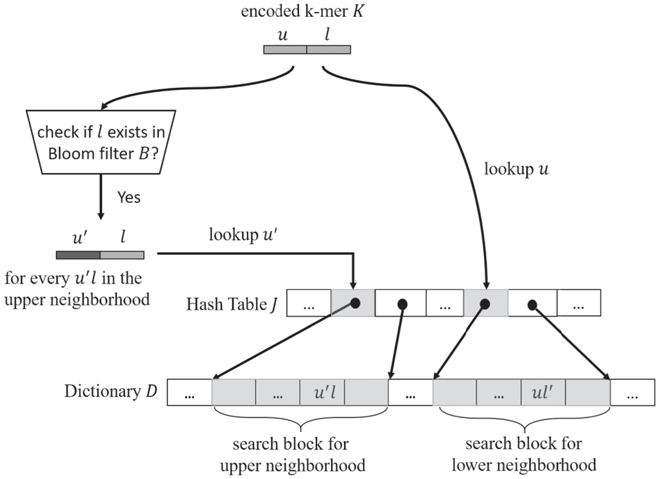
VarGeno: le query dei k-mer
Step 1
Query vicinato superiore.
Step 2
Query vicinato inferiore.
11/06/2020 Progetto 8
Notes:
la fugura riportata in questa slide mostra l’articolato procedimento per controllare la presenza dei k-mer negli indici: dividendo il k-mer in due parti, vengono usati due step, valutando il caso in cui la base diversa sia nella bit inferiore o superiore: si utilizza in questa fase il bloom filter, per verificare l’esistenza di k-mer con gli stessi bit inferiori e si utilizza l’hash table per individuare i blocchi nel dizionario con gli stessi bit superiori: per cercare all’interno dei blocchi viene utilizzata o la ricerca binaria o la scansione lineare a seconda della dimensione dei blocchi.
Step 1: query vagliando il vicinato superiore. Controllo se i bit inferiori del k-mer esistono in B: - no: stop; - sì: cerco tutti i k-mer diversi nei bit superiori e per ognuno, con l’hash table, individuo inizio e fine del blocco nel dizionario con gli stessi bit superiori; ricerca binaria per trovare, se esiste, il k-mer corrispondente.
Step 2 - query vicinato inferiore. Ricercando k-mer nel vicinato inferiore. Usando l’hash table, trovo inizio e fine del blocco in D con gli stessi bit superiori. - dimensione blocco > soglia t, eseguo ricerca binaria - dimensione blocco < t, scansione lineare.
Step 1 Inizialmente, si controlla se i bit inferiori del k-mer esistono in B: in caso negativo, si abbandona la ricerca nel vicinato superiore poichè l’errore deve necessariamente essere nel blocco inferiore. In caso di risposta positiva, si cercano tutti i k-mer nel vicinato superiore e per ognuno di questi, utilizzando l’hash table J, come accadeva in LAVA, si individua l’inizio e la fine del blocco nel dizionario D con gli stessi bit superiori. Con la ricerca binaria tra gli elementi del blocco si individua, se esiste, il k-mer corrispondente che appartiene al vicinato superiore; esso potrebbe non esistere poichè in B potrebbero esserci falsi positivi.
Step 2 Viene eseguita una query nel vicinato inferiore, ricercando tutti i k-mer che si trovano nel vicinato inferiore di K. Dopo aver trovato, con l’utilizzo di J gli indici di inizio e fine del blocco in D con gli stessi r bit superiori, se la dimensione del blocco è maggiore di una certa soglia t, per ogni k-mer in N(K) si esegue una ricerca binaria per trovare se esso esiste nel blocco. Se la dimensione del blocco è inferiore a t, si esegue invece una scansione lineare, calcolando per ogni elemento la sua distanza di Hamming da K, contando un match quando la distanza `e al massimo 1.

Slide 13
VarGeno: l’algoritmo
Effettuate le ricerche dei k-mer da una read, si determina la singola posizione di mappatura per la read: la posizione deve avere il maggior numero di corrispondenze, almeno due k-mer che corrispondono devono provenire da posizioni diverse e almeno un k-mer deve essere non modificato.
Decisa la posizione di corrispondenza migliore della read sul genoma di riferimento, la read viene utilizzata per conteggiare l’allele di riferimento o l’allele alternato degli SNP all’interno della posizione corrispondente.
Un modello probabilistico, basato sul teorema di Bayes, utilizza i conteggi per determinare il genotipo più probabile per ciascun SNP.
11/06/2020 Progetto 8

Slide 14
MALVA (Bernardini et al., 2019)
Idea: la signature (insieme di k-mer) di un allele modella con efficienza e permette di rilevare indel e varianti.
Traits:
Alignment-free
Reference-based
k-mer count (signature)
Goal: genotipizzare e individuare, oltre a SNP bi-allelici, anche SNP multi-allelici e indel, sia brevi che lunghi.
11/06/2020 Progetto 8
Notes:
Malva è un tool con le stesse caratteristiche di Vargeno
SNP multi-allelici (per cui c’è più di un allele alternato) e indel, cosa che non tutti gli altri metodi riescono a fare.
MALVA `e un metodo basato su word: a ciascun allele, di ciascuna variante nota, viene assegnata una firma (signature) sotto forma di un insieme di k-mer, che consente di modellare in modo efficiente indel e varianti: si effettua la chiamata dei genotipi in base alla frequenza delle signature nelle read in input.

Slide 15
MALVA: le signature e la struttura dati
La firma dell’allele a di una variante v è il k-mer centrato in a in qualche genoma g che include a. Se sono note altre varianti a meno di k basi di distanza dall’allele, esso potrebbe avere più firme.
Se la stringa di basi che rappresenta a è più lunga di k la sua firma è l’insieme delle sue sottostringhe di lunghezza k.
Malva sfrutta 3 set per memorizzare le signature:
REFSIG (contiene le firme di alleli di riferimento)
ALTSIG (contiene firme di alleli alternati)
REPCTX (contesto attorno a firme di alleli alternati che compaiono anche in altre regioni del genoma)
11/06/2020 Progetto 8
Notes:
Intuitivamente, la firma dell’allele a di una variante v è il k-mer centrato in a (che quindi contiene a in posizione centrale) in qualche genoma che include a. A seconda delle varianti nel file di input, se sono note altre varianti a meno di k basi di distanza dall’allele, esso potrebbe avere più firme: la definizione quindi ammette la presenza di alleli di piu` varianti in una sola firma, consentendo a MALVA di gestire varianti che sono vicine. Inoltre, se la stringa di basi che rappresenta a è più lunga di k, non esiste un k-mer che può essere centrato in a: in questo caso, la firma `e l’insieme delle sue sottostringhe di lunghezza k.
L’algoritmo utilizza la definizione di signature di un allele e la sua frequenza per rilevare la sua presenza in un individuo (nelle read) senza effettuare l’allineamento delle read sul genoma di riferimento e chiamare il genotipo. Esso funziona supponendo che, dato un campione di read da un genoma, se un allele `e incluso nel genoma, almeno una delle sue firme deve esistere come sottostringa in read multiple.
MALVA sfrutta 3 set per memorizzare le firme:
REFSIG, che contiene le firme di alleli di riferimento,
ALTSIG, che contiene firme di alleli alternati, (Bloom filter)
REPCTX che memorizza il contesto attorno ad alcune firme di alleli alternati che compaiono anche in altre regioni del genoma.
ALTSIG e REPCTX sono costruiti con un Bloom filter ed una singola funzione di hash, in quanto, una volta che tutte le firme di tutti gli alleli alternati sono state aggiunte, il set viene utilizzato solo per verificare se alcuni k-mer fanno parte di una firma. Una volta costruito questo set, in base al numero di 1 nel Bloom filter (ovvero al numero di k-mer in ALTSIG) viene associato un array di interi in cui verranno salvati i pesi (contatori) dei k-mer;. Viceversa, REFSIG `e implementato come una semplice tabella hash, poichè il numero di elementi che memorizza `e generalmente bassa rispetto agli altri

Slide 16
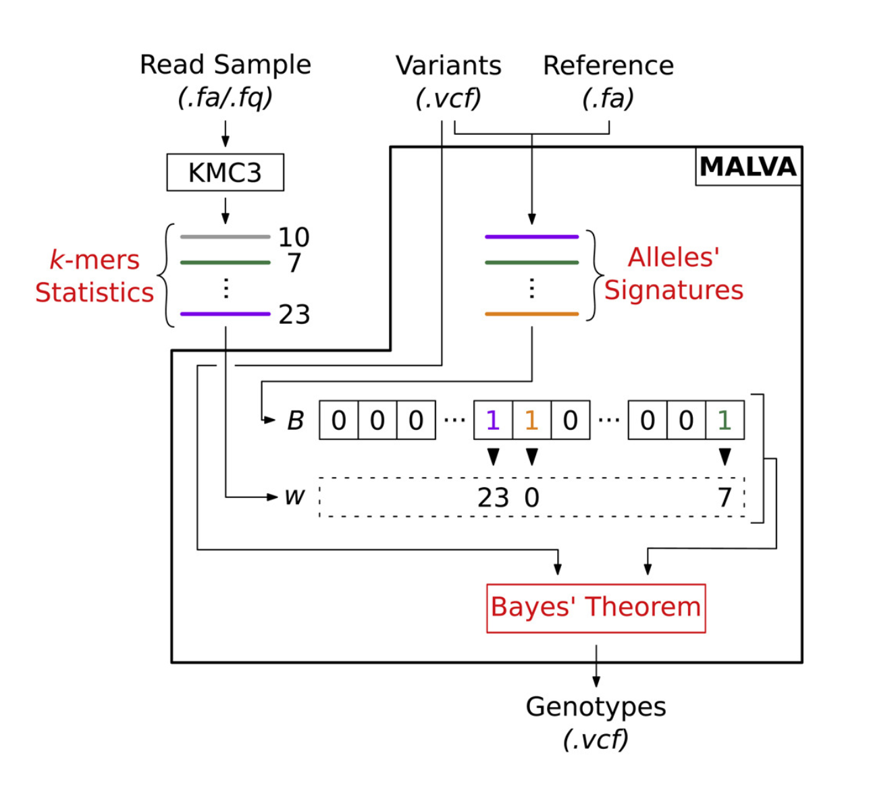
MALVA: l’algoritmo
4 Step
1. Calcolo delle firme.
2. Rilevamento delle firme ripetute.
3. Calcolo dei pesi delle firme degli alleli.
4. Chiamata dei genotipi.
11/06/2020 Progetto 8

Slide 17
MALVA: l’algoritmo
1. Calcolo delle firme.
Calcolo dei set REFSIG e ALTSIG che contengono le firme (k-mer) degli alleli di riferimento e alternati (controllo alleli distanti meno di k/2).
2. Rilevamento delle firme ripetute.
Controllo che le firme di alleli alternati non appaiano anche in altre posizioni nel genoma di riferimento: se si, tali firme vengono “ampliate”, comprendendo il contesto intorno e inserite nel terzo set REPCTX.
11/06/2020 Progetto 8
Notes:
Successivamente MALVA effettua il rilevamento delle signature ripetute: per piccoli valori di ks la probabilit`a che i ks-mer che compongono una firma compaiano in altre regioni del genoma `e alta. Poich ́e si sfrutteranno le firme degli alleli di ciascuna variante per chiamare i genotipi,
la presenza di regioni conservate del genoma di riferimento identiche a una firma potrebbero portare il framework a genotipizzare erroneamente alcune varianti.
Si utilizza perci`o il contesto attorno all’allele per distinguere le firme da tali regioni. Se un ks-mer di una firma di un allele alternato appare in qualche parte nel genoma di riferimento, MALVA estrae il contesto di lunghezza kc della regione del genoma di riferimento attorno a tale ks-mer (con kc > ks) e raccoglie tali kc-mer in REPCTX. In questo modo, rileva e memorizza tutti i kc-mer della sequenza di riferimento il cui ks-mer centrale `e incluso in alcune signature di alleli alternati.

Slide 18
MALVA: l’algoritmo
3. Calcolo dei pesi delle firme degli alleli.
Vengono estratti i k-mer delle read ed effettuato il conteggio delle loro occorrenze. Viene aumentato il peso dell’allele di riferimento ogni volta che un k-mer apparte nel set REFSIG e quello dell’allele alternato quando il k-mer appare in ALTSIG ma non in REPCTX.
4. Chiamata dei genotipi.
Dati i pesi calcolati, viene calcolata la probabilità a priori di tutti i possibili genotipi (per i possibili alleli): teorema di Bayes.
Output: il genotipo predetto è quello che ha la maggiore probabilità.
11/06/2020 Progetto 8
Notes:
e quindi non in altre regioni del genoma di riferimento.
Potrebbe esserci la possibilità di non contare una occorrenza di un allele alternato riportando un falso negativo ma si preferisce evitare bias dovuti a regioni conservate del genoma di riferimento e, se sorgono ambiguità, non contare l’allele alternato;
Infine MALVA utilizza i pesi delle signature calcolati nella fase precedente e le informazioni sugli alleli memorizzate nel file in input per determinare il genotipo di ciascuna variante. Vengono estesi gli approcci proposti in letteratura per le varianti bi-alleliche, possibili genotipi distinti. MALVA calcola la probabilit`a di ciascun genotipo utilizzando il teorema di Bayes e il teorema della probabilit`a assoluta. Viene calcolata la probabilit`a a priori di ogni genotipo e la probabilit`a condizionata della coverage osservata dato il genotipo considerato: per computare queste probabilit`a vengono nuovamente usate le signature e i pesi calcolati nelle fasi precedenti. Dopo aver determinato la probabilit`a di ciascun genotipo, MALVA restituisce in output come genotipo predetto quello con la piu` alta probabilit`a.

Slide 19
Kevlar (Standage et al., 2019)
Idea: una mutazione cellulare all’interno di un trio genitore-figlio, dovrebbe comportare una nuova sequenza nel figlio rispetto ai genitori.
Traits:
mapping-free
trio genitore-figlio
k-mer count
Goal: rilevare simultaneamente SNV de novo e indels
11/06/2020 Progetto 8

Slide 20
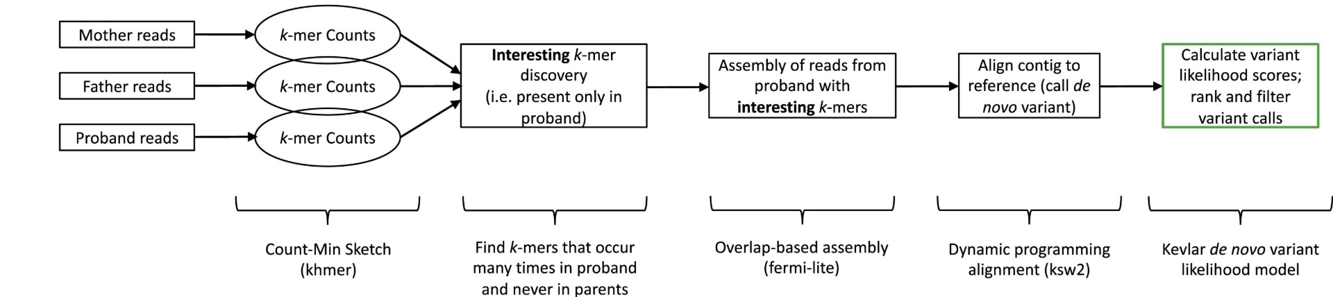
Kevlar: l’algoritmo
5 step
calcolo della frequenza dei k-mer
identificazione k-mer interessanti
assemblaggio dei k-mer interessanti
4. allineamento contig 5. chiamata delle varianti
11/06/2020 Progetto 8

Slide 21
Kevlar: l’algoritmo
Calcolo della frequenza dei k-mer
Un conteggio approssimativo dei k-mer viene memorizzato all'interno di Count-Min sketch, struttura dati che favorisce l’efficienza alla precisione.
La precisione di CM sketch, dipende dalla dimensione e dal numero degli elementi distinti che vengono tracciati.
Se i k-mer sono presenti nei genomi di riferimento (genitori) e/o in un genoma di contaminanti (batteri, virus, ...) sono ignorati.
11/06/2020 Progetto 8

Slide 22
Kevlar: l’algoritmo
2. Identificazione k-mer interessanti
Ogni read del figlio è scansionata e per ciascun k-mer viene richiesta la sua frequenza alle CM sketch generate.
Se un k-mer è frequente nel genoma figlio ed è assente dai genomi genitori è identificato come “interessante”.
11/06/2020 Progetto 8

Slide 23
Kevlar: l’algoritmo
3. Assemblaggio dei k-mer interessanti
Ogni read che contiene k-mer interessanti viene filtrata prima di qualunque altra analisi. Per i seguenti motivi:
permettere il ricalcolo esatto delle frequenze di ogni k-mer interessante (scartandolo se non soddisfa più la frequenza di soglia).
opportunità di scartare k-mer presenti nel genoma di riferimento e contaminanti che non sono stati ignorati.
11/06/2020 Progetto 8

Slide 24
Kevlar: l’algoritmo
3. Assemblaggio dei k-mer interessanti
Read interessanti che condividono numerosi k-mer sono raggruppate in insiemi disgiunti, ognuno rappresentante una mutazione.
Come? Viene definito un grafo di G nel seguente modo:
ogni nodo identifica una read contenente uno o più k-mer interessanti
una coppia di nodi è connessa da un arco se le rispettive read hanno uno o più k-mer interessanti in comune
Se due read condividono un k-mer interessante, allora sono parte della stessa componente connessa p di G.
11/06/2020 Progetto 8

Slide 25
Kevlar: l’algoritmo
3. Assemblaggio dei k-mer interessanti
Per ogni p ∈ G vengono assemblate la read corrispondenti tramite un algoritmo basato su overlap e viene prodotto il contig adatto per effettuare chiamate delle varianti.
11/06/2020 Progetto 8
Notes:
Contig = cammino ottimale all’interno del graf

Slide 26
Kevlar: l’algoritmo
4. Allineamento contig
Dai genomi dei genitori vengono selezionate delle sequenze obiettivo di riferimento per i contig.
Ogni contig viene allineato a ciascuna sequenza, e vengono mantenuti solo gli allineamenti con il punteggio più alto, classificandoli SNV o indel tramite due pattern.
Qualsiasi allineamento che non corrisponde ai pattern, è identificato come no-call.
11/06/2020 Progetto 8
Notes:
mantiene solo l’allineamento con il punteggio più alto
se c’è allineamento ottimale multiplo tutti

Slide 27
Kevlar: l’algoritmo
5. Chiamata delle varianti
Per assegnare un punteggio alle mutazioni de novo, Kevlar usa un modello probabilistico che considera la frequenza dei k-mer interessanti per calcolare la probabilità che siano de novo, ereditati o semplicemente dei falsi positivi.
La classificazione delle varianti predette è basata su un’euristica.
11/06/2020 Progetto 8
Notes:
mantiene solo l’allineamento con il punteggio più alto
se c’è allineamento ottimale multiplo tutti

Slide 28
DiscoSNP++ (Peterlongo et al., 2017)
Idea: utilizzare grafi di de Bruijn probabilistici per migliorare l’identificazione e la categorizzazione delle varianti
Traits:
hybrid
grafi di de Bruijn
Goal: individuare e classificare, tutte le tipologie di SNP, indel compresi
11/06/2020 Progetto 8

Slide 29
DiscoSNP++: la struttura dati
Minia (Chikhi & Rizk, 2013) permette di costruire grafi di de Bruijn probabilistici, inserendo i nodi all'interno di Bloom Filter posti in cascata e deducendo implicitamente gli archi dalle interrogazione senza la necessità di memorizzarli.
Problema: Un grafo di de Bruijn probabilistico è un'approssimazione eccessiva del grafo originale. Interrogando il Bloom Filter sull'esistenza o meno di un arbitrario nodo del grafo, si può ottenere un elemento falso positivo.
11/06/2020 Progetto 8

Slide 30
DiscoSNP++: la struttura dati
Soluzione: individuare e memorizzare i k-mer falsi positivi per evitare false diramazioni all'interno di una struttura separata, cFP (critical False Positive)
Modificare ogni interrogazione fatta al Bloom Filter in modo tale che produca true se e solo se il Bloom Filter risponde true e l'elemento su cui si sta interrogando non è presente all'interno dell’insieme cFP.
11/06/2020 Progetto 8

Slide 31
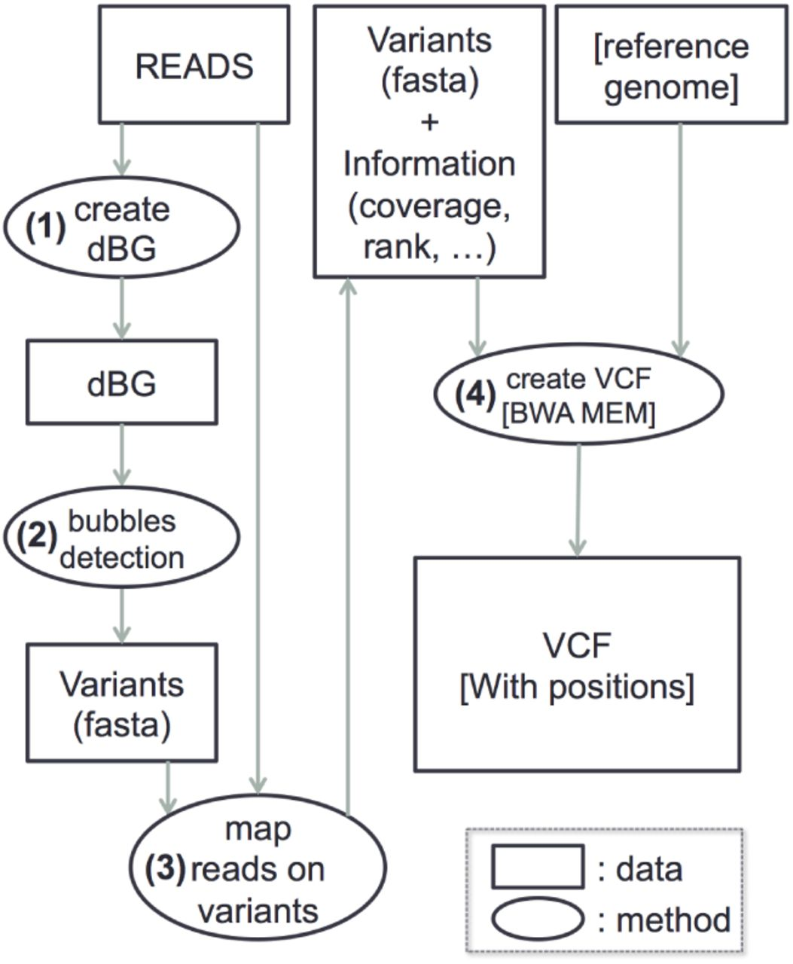
DiscoSNP++: l’algoritmo
4 Step
1. Creazione del grafo di de Bruijn probabilistico
2. Individuazione delle bolle
3. Chiamata dei genotipi
4. Mapping su genoma di riferimento
11/06/2020 Progetto 8

Slide 32
DiscoSNP++: l’algoritmo
1. Creazione del grafo di de Bruijn probabilistico
Tramite Minia viene costruito il grafo di de Bruijn probabilistico.
A causa degli errori di sequenziamento prodotti dagli NGS, tutti i k-mer che hanno un numero di occorrenze non superiore ad una threshold vengono scartati.
11/06/2020 Progetto 8

Slide 33
DiscoSNP++: l’algoritmo
2. Individuazione delle bolle
Individua e classifica le bolle generate dalla presenza di SNP (vicini o meno) e/o indel all'interno del grafo tramite due sottomoduli:
il primo attraversa tutti i k-mer con nodi di diramazione destri e li propone come potenziali nodi di partenza per bolle che identificano SNP o indel.
il secondo ricorsivamente espande congiuntamente due cammini e controlla che i vincoli imposti sui parametri di diramazione siano rispettati
11/06/2020 Progetto 8

Slide 34
DiscoSNP++: l’algoritmo
3. Chiamata dei genotipi
Le read iniziali vengono mappate sulle sequenze delle mutazioni trovate, e il rank viene calcolato basandosi sulla loro frequenza.
I genotipi sono individuati in modo indipendente per ogni organismo, tramite un modello binomiale basato sulla probabilità che una read venga mappata erroneamente su un allele.
11/06/2020 Progetto 8

Slide 35
DiscoSNP++: l’algoritmo
4. Mapping su genoma di riferimento
Se viene fornito un genoma di riferimento, utilizzando BWA-mem le mutazioni predette vengono mappate sul genoma di riferimento.
Se una variante ha più di una posizione ottima di mappatura, ne viene scelta una una random.
11/06/2020 Progetto 8

Slide 36
Benchmark
Confronti:
Kevlar vs DiscoSNP++
Malva vs VarGeno vs DiscoSNP++
11/06/2020 Progetto 8

Slide 37
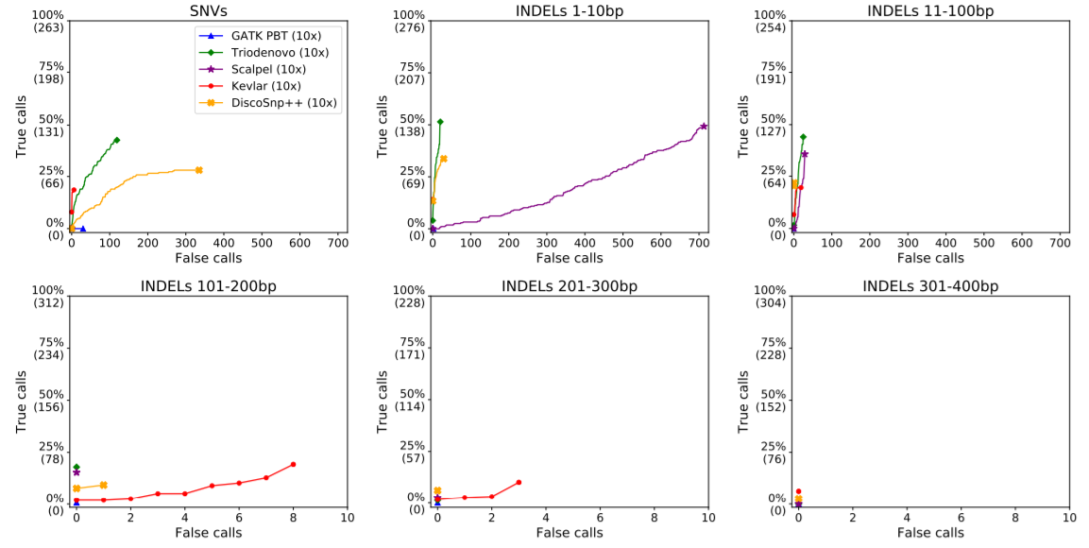
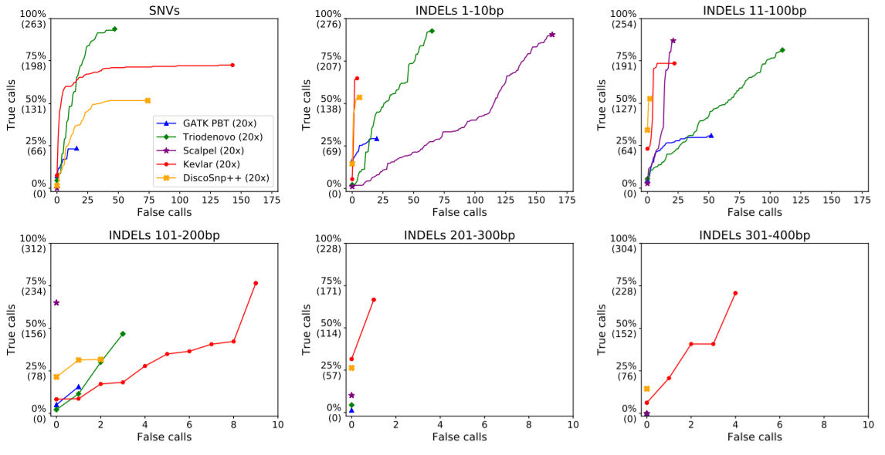
Benchmark: Kevlar vs DiscoSNP++
11/06/2020 Progetto 8

Slide 38
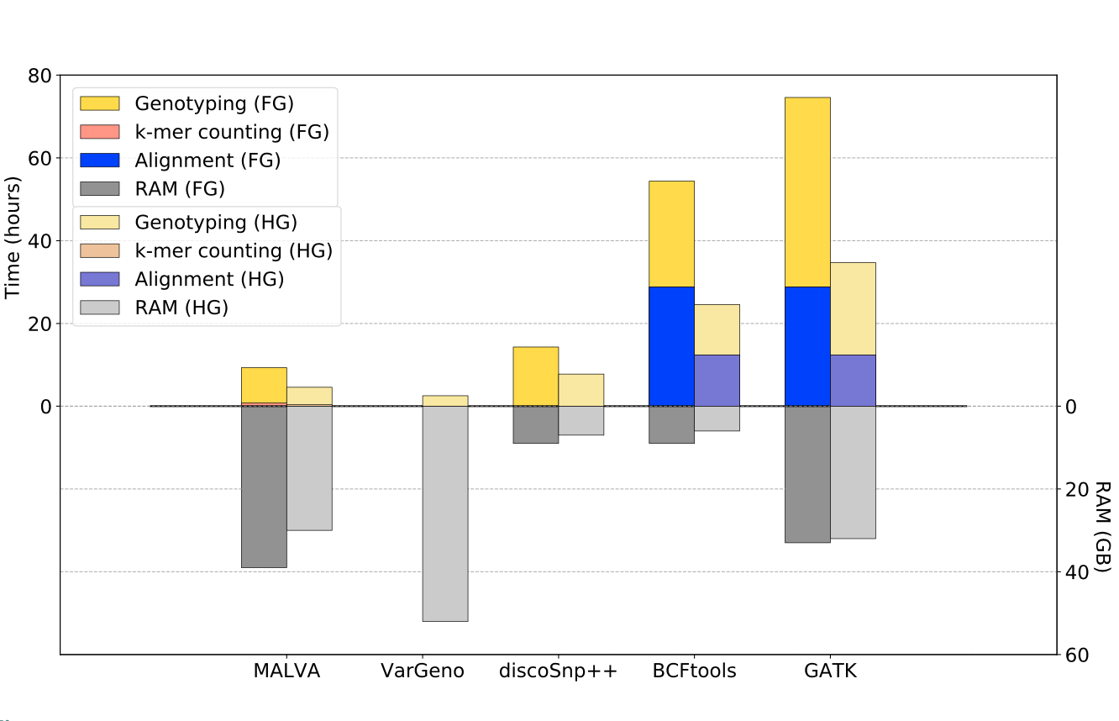
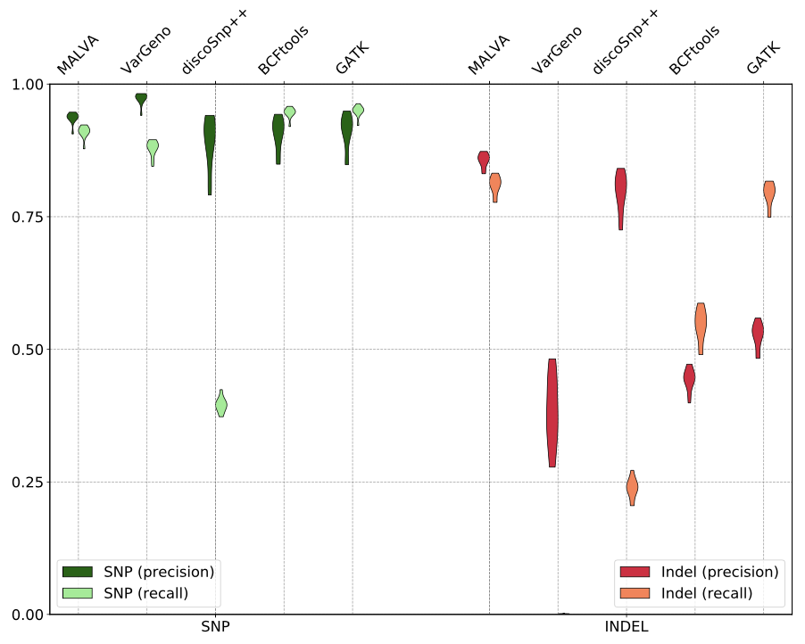
Benchmark: MALVA vs VarGeno vs DiscoSNP++
11/06/2020 Progetto 8
Notes:
precisione: tra tutti quelli che di o SNP quanti sono SNP
richiamo: quanti tra tutti gli SNP riesce a recuperare

Slide 39
Conclusioni
I metodi alignment-free effettuano la genotipizzazione propongono:
una soluzione efficiente a problemi dei tool alignment-based
tempo di esecuzione ridotto
accuratezza comparabile ai tool alignment-based
modelli e strutture dati efficienti
modello probabilistico per la chiamata delle varianti
11/06/2020 Progetto 8

Slide 40
Sviluppi futuri
Considerazione: allo stato attuale delle cose non c’è un tool alignment-free che prevale sull’altro.
Chiaramente ognuno dei tool analizzati risolve un determinato task e ognuno può essere migliorato per coprire task più generali e/o essere più performante.
Come?
ottimizzando le strutture dati utilizzate
variando il modello probabilistico utilizzato durante la fase di genotipizzazione
11/06/2020 Progetto 8

Slide 41
Grazie per l’attenzione.
11/06/2020 Progetto 8

